Slide 1
PHP
Introducción a la tecnología

Slide 2
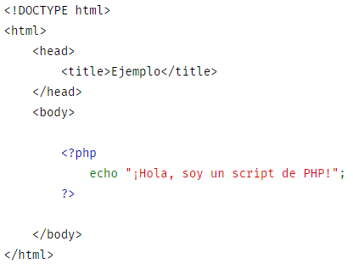
¿Qué es PHP?
PHP significa Hypertext Preprocessor y es un lenguaje de código abierto, siendo uno de los más usados en el desarrollo de aplicaciones y sitios web debido a su relativamente fácil funcionamiento y a que está en constante perfeccionamiento.
Otro de los principales motivos es que puede ser incrustado en HTML mediante las etiquetas especiales de comienzo y final, que permiten entrar y salir del “modo PHP”.

Slide 3
La principal diferencia que tiene PHP con los lenguajes que se usan en el entorno cliente como JavaScript, es que en PHP el código se ejecuta en el servidor, generando HTML y enviándolo al cliente, que recibe solo el resultado de la ejecución del script, sin forma de saber el código o proceso que hay detrás.
Esto disminuye el tiempo de carga de una web, facilitando la carga del servidor para cargar plugins y hace posible desarrollar con más agilidad y rendimiento, pese a que tengan muchos recursos.

Slide 4
¿Por qué utilizar PHP?
Es muy accesible para principiantes, a la vez que ofrece características avanzadas para los profesionales.
Es compatible con prácticamente todas las bases de datos que se utilizan en el mercado (Oracle, MySQL, SQLite)
Está en constante actualización

